Slide 1
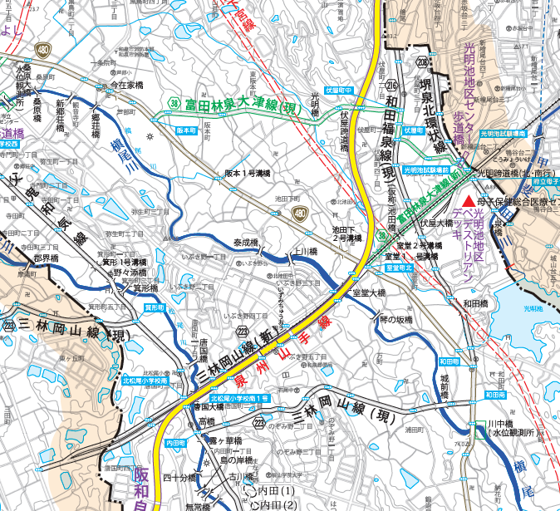
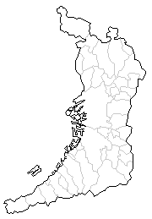

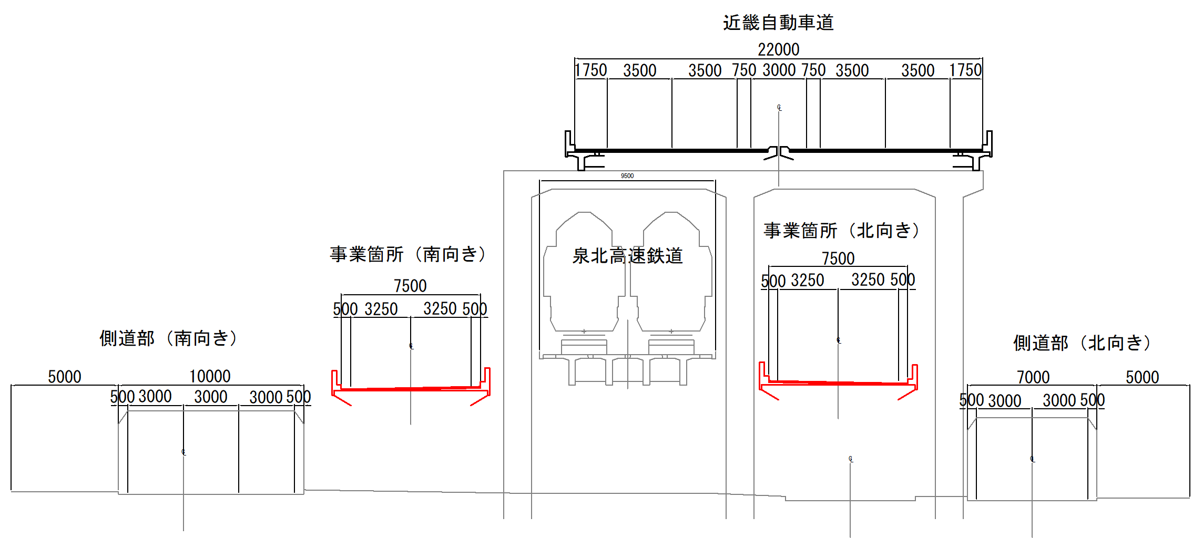
府道 三林岡山線
事業概要
位置図
【事業目的・整備効果】
○本路線は、和泉市から泉佐野市に至る都市計画道路泉州山手線の一部を構
成し、環状軸を形成する骨格道路に位置付けられ、広域緊急交通路にも指定さ
れている路線です。
○本事業は、和泉市の都市拠点として位置付けられている南海泉北線和泉中
央駅周辺地域の北側に位置し、和泉市域の主要道路である国道480号との交
差点を含む本事業区間を立体交差化することで、交通機能を強化するとともに区
間内において慢性的に発生している渋滞の緩和を図ることを目的とします。
【事業箇所】
和泉市室堂町～いぶき野５丁目
【設計概要】
延長：1.2km 幅員：15m（4車線）
480
事業箇所
480
南海泉北線
和泉中央駅
事業中区間
L=1.2km
（都）泉州山手線
標準横断図
［単位：mm］
南海泉北線
その他
【取組状況など】
☞こちらをご覧ください（鳳土木事務所ホームページ）
【問い合わせ先】
都市整備部 道路室 道路整備課 建設グループ (06－6944－9276)

